Slide 1
Тема 1.3. Общее понятие о наркотических средствах и психотропных веществах

Slide 2
Федеральный закон от 8 января 1998 г. N 3-ФЗ «О наркотических средствах и психотропных веществах» (с изм. от 8.12.2020 г.)

Slide 4
Оборот НС, ПВ – разработка, производство, изготовление, переработка, хранение, перевозка, пересылка, отпуск, реализация, распределение, приобретение, использование, ввоз на территорию РФ, вывоз с территории РФ, уничтожение НС, ПВ, разрешенные и контролируемые в соответствии с законодательством РФ.
Реализация НС, ПВ – действия по продаже, передаче НС, ПВ одним юридическим лицом другому юридическому лицу для дальнейших производства, изготовления, реализации, отпуска, распределения, использования в медицинских, ветеринарных, научных, учебных целях, в экспертной деятельности.
Отпуск НС, ПВ – действия по передаче наркотических средств, психотропных веществ юридическим лицом в пределах своей организационной структуры, а также физическим лицам для использования в медицинских целях.

Slide 5
Государственная политика в сфере оборота наркотических средств, психотропных веществ и их прекурсоров
направлена на:
установление строгого контроля за оборотом НС, ПВ и их прекурсоров,
раннее выявление незаконного потребления НС и ПВ,
постепенное сокращение числа больных наркоманией,
сокращение количества правонарушений, связанных с незаконным оборотом НС, ПВ и их прекурсоров

Slide 6
Государственная монополия на следующие виды деятельности:
культивирование наркосодержащих растений
разработка;
распределение НС и ПВ, внесенных в списки I и II;
уничтожение;
производство веществ, внесенных в Список I и Список II;
ввоз (вывоз) НС, ПВ и прекурсоров

Slide 7
Юридическое лицо может осуществлять деятельность, связанную с оборотом НС, ПВ и П при наличии
сертификата специалиста;
заключения органов внутренних дел Российской Федерации о соответствии объектов и помещений установленным требованиям к оснащению этих объектов и помещений инженерно-техническими средствами охраны;
выданной медицинскими организациями государственной системы здравоохранения справки об отсутствии у работников заболеваний наркоманией, токсикоманией, хроническим алкоголизмом;
заключения органов внутренних дел об отсутствии у работников непогашенной или неснятой судимости за преступление средней тяжести, тяжкое, особо тяжкое преступление или преступление, связанное с незаконным оборотом, в том числе за преступление, совершенное за пределами РФ.

Slide 8
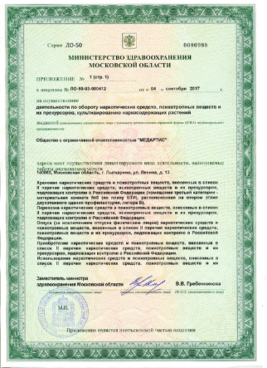
Отпуск НС и ПВ физическим лицам
производится только в аптечных организациях либо в медицинских организациях или обособленных подразделениях медицинских организаций, расположенных в сельских населенных пунктах и удаленных от населенных пунктов местностях, в которых отсутствуют аптечные организации, при наличии у аптечных организаций, медицинских организаций, их обособленных подразделений лицензии.
НС и ПВ, внесенные в списки II и III, отпускаются в медицинских целях по рецепту.

Slide 9
Перечень наркотических средств, психотропных веществ и их прекурсоров, подлежащих контролю в Российской Федерации (утв. постановлением Правительства РФ от 30 июня 1998 г. N 681, в ред. от 15.06.2022)

Slide 10
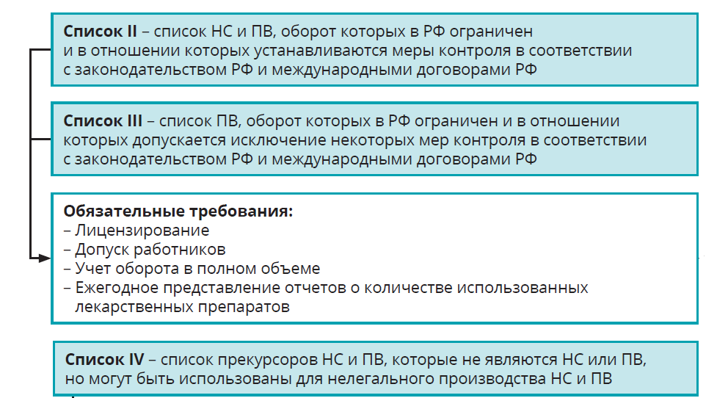
Списки НС, ПВ и прекурсоров
Список I – оборот запрещен!

Slide 11
Список I – оборот запрещен!
НС
ПВ
ацетилкодеин
бензетидин
бензилморфин
гашиш
героин
гидрокодон
дезоморфин
дигидроморфин
каннабис (марихуана)
d-лизергид (ЛСД)
лист кока
метадон
метамфетамин
мефедрон
морфин метилбромид
морфин-N-оксид
норкодеин
норморфин
оксиморфон
опий – свернувшийся сок мака снотворного
псилоцибин
фенциклидин
эфедрон
амфетамин
метаквалон

Slide 12
Список II
НС
ПВ
Бупренорфин
Гидроморфон
Дигидрокодеин
Кодеин
Кодеин N-окись
Морфин
Морфилонг
Оксикодон (текодин)
Омнопон
Пентазоцин
Просидол
Сомбревин
Тебаин
Тримеперидин (промедол)
Фентанил
Этилморфин
Амобарбитал (барбамил)
Кетамин
Этаминал натрия (пентобарбитал)
Хальцион (триазолам)

Slide 13
Список III
Список IV
ПВ
Прекурсоры
Алпразолам
Буторфанол
4-гидроксибутират натрия
Декстрометорфан
Диазепам
Золпидем
Клоназепам
Лоразепам
Медазепам
Мезокарб
Мидазолам
Налбуфин
Нитразепам
Оксазепам
Тианептин
Фенобарбитал
Хлордиазепоксид
псевдоэфедрин
фенилпропаноламин
эргометрин
эрготамин
эфедрин
перманганат калия 45% и более
серная кислота 45% и более
соляная кислота 15% и более
уксусная кислота 80% и более

Slide 14
Постановление Правительства РФ от 29 декабря 2007 г. N 964 "Об утверждении списков сильнодействующих и ядовитых веществ для целей статьи 234 и других статей УК РФ, а также крупного размера сильнодействующих веществ для целей статьи 234 УК РФ" (с изм. от 22.11. 2021г)

Slide 15
Сильнодействующие вещества
1-тестостерон
Бензобарбитал
Бромдигидрохлорфенилбензодиазепин
(Феназепам)
Гексобарбитал
Гестринон
Даназол
Зопиклон
Клозапин
Клонидин
Левомепромазин
Метандиенон
Метил-1-тестостерон
Метилтестостерон
Нандролон
Перец опьяняющий (кава-кава)
Прегабалин
Сибутрамин
Соматотропин (гормон роста)
Спорынья
Тапентадол
Тиопентал
Трамадол
Тригексифенидил (Циклодол)
Тропикамид
Хлороформ
Эрготал

Slide 16
Ядовитые вещества
Аконитин
Ацеклидин
Гиосциамин
Змеиный яд
Карбахолин
Метиловый спирт Мышьяковистый ангидрид
Пчелиный яд
Ртуть медицинская (кроме аппаратов)
Синильная кислота
Скополамина гидробромид
Стрихнина нитрат
Спирт этиловый
Сумма алкалоидов красавки
Экстракт чилибухи

Slide 17
Хранение НС и ПВ
Хранение НС, ПВ и прекурсоров осуществляется юридическими лицами, имеющими лицензию в специально оборудованных помещениях, соответствующих требованиям к оснащению инженерно-техническими средствами охраны объектов и помещений, в которых осуществляются деятельность, связанная с их оборотом, установленным в порядке, определенном
Постановлением Правительства Российской Федерации от 17 декабря 2010 г. N 1035 «О порядке установления требований к оснащению инженерно-техническими средствами охраны объектов и помещений».

Slide 18
Постановление Правительства РФ от 30 апреля 2022 года N 809 «О хранении наркотических средств, психотропных веществ и их прекурсоров»
Помещения подразделяются на 5 категорий.
В отношении помещений каждой из категорий устанавливаются требования к условиям хранения в них НС, ПВ и П

Slide 19
1 категория
помещения производителей и изготовителей (за исключением аптечных организаций) НС, ПВ и П, предназначенные для хранения исходных материалов и готовой продукции (за исключением продукции, находящейся в незавершенном производстве),
помещения организаций, осуществляющих оптовую торговлю НС и ПВ и (или) переработку НС, ПВ и П, предназначенные для хранения,
помещения организаций, осуществляющих хранение НС и ПВ, предназначенных для ликвидации медико-санитарных последствий чрезвычайных ситуаций природного и техногенного характера или для мобилизационных нужд

Slide 20
2 категория
помещения аптечных организаций, предназначенные для хранения 3-месячного или 6-месячного запаса (для аптечных организаций, расположенных в сельских населенных пунктах и удаленных от населенных пунктов местностях) НС и ПВ,
помещения ветеринарных аптечных организаций, предназначенные для хранения 3-месячного запаса НС и ПВ
3 категория
помещения медицинских и ветеринарных организаций, предназначенные для хранения 15-дневного запаса НС и ПВ списка II перечня, и месячного запаса ПВ списка III перечня,
помещения медицинских организаций, предназначенные для хранения НС и ПВ, производящих отпуск указанных лекарственных препаратов физическим лицам,
помещения юридических лиц, предназначенные для хранения НС, ПВ и П, используемых в научных, учебных и экспертных целях

Slide 21
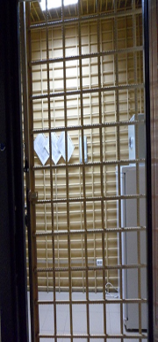
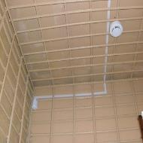
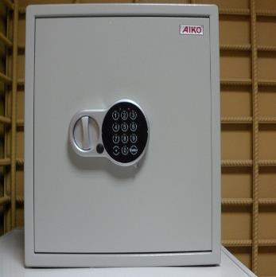
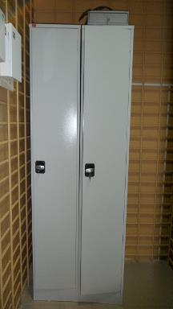
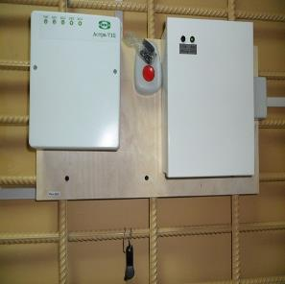
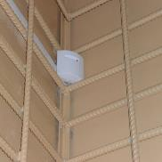
В аптеке должны быть обеспечены условия сохранности оставленных на хранение рецептов и ЛП, подлежащих ПКУ.
Металлическая дверь снаружи и решетчатая дверь внутри.
Сейф с цифровым замком;
Ловушки;
Датчики дыма;
Контрольная панель;
Металлические шкафы с замками.
Холодильник запирающийся на ключ;

Slide 22
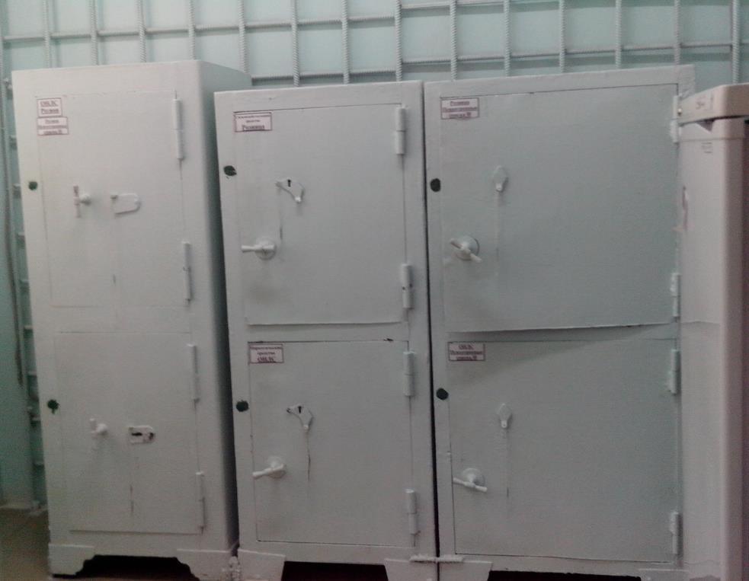
Сейфы для хранения НС и ПВ списка II и III, а также СД и ЯВ препаратов, подлежащих учету

Slide 23
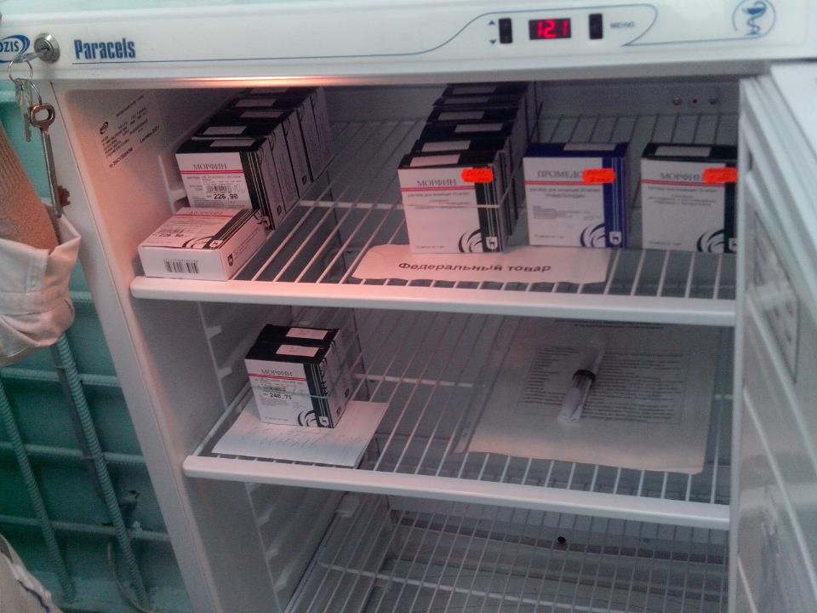
НС II
Морфин и Тримеперидин (Промедол)

Slide 24
4 категория
помещения медицинских и ветеринарных организаций, предназначенные для хранения трехдневного запаса НС и ПВ,
помещения медицинских организаций, предназначенные для хранения неиспользованных НС, принятых от родственников умерших больных.
5 категория
предназначенные для хранения месячного запаса НС и ПВ помещения обособленных подразделений медицинских организаций, производящих отпуск указанных лекарственных препаратов физическим лицам.

Slide 25
Оборудование
В помещении, относящемся к 1-й и 2-й категории, НС, ПВ и П хранятся в запирающихся сейфах или металлических шкафах.
Допускается хранение НС, ПВ и П на стеллажах (поддонах) в невскрытой (неповрежденной) групповой или транспортной таре либо в опечатанной таре в случае хранения больших объемов, не позволяющих размещение их в сейфах (металлических шкафах).
В помещении, относящемся к 3-й, 4-й или 5-й категории, НС, ПВ и П хранятся в запирающихся насыпных или прикрепленных к полу (стене) сейфах не ниже 3-го класса устойчивости к взлому. Сейф массой менее 1000 килограммов прикрепляется к полу или стене либо встраивается в стену с помощью анкерного крепления.

Slide 26
Оборудование
Места временного хранения: укладки, наборы, комплекты для оказания первичной, скорой и паллиативной медицинской помощи. Они хранятся на постах среднего медицинского персонала медицинских организаций, рабочих местах фармацевтических работников рецептурного отдела аптечных организаций, ветеринарных организаций, рабочих местах специалистов организаций, использующих НС, ПВ и П в научных, учебных целях и в экспертной деятельности
В местах временного хранения НС и ПВ хранятся в запирающихся сейфах не ниже 1-го класса устойчивости к взлому или металлических либо изготовленных из других высокопрочных материалов контейнерах

Slide 27
Охрана помещений
1-й и 2-й категории на договорной основе подразделениями войск национальной гвардии РФ, либо ведомственной охраной федеральных органов исполнительной власти и организаций, в ведении которых находятся указанные помещения.
3-й и 4-й категории путем привлечения указанных охранных организаций, либо юридических лиц, имеющих лицензию на осуществление частной охранной деятельности.
В случае отсутствия в населенных пунктах или удаленных от населенных пунктов местностях указанных организаций допускается осуществление охраны помещений, относящихся ко 2-й категории, путем привлечения юридических лиц, имеющих лицензию на осуществление частной охранной деятельности с правом оказания услуг по охране объектов.

Slide 28
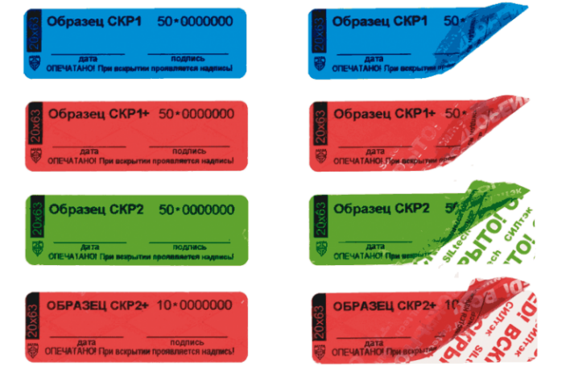
После окончания рабочего дня сейфы, металлические шкафы и помещения опечатываются (пломбируются) и сдаются под охрану. Не подлежат сдаче под охрану помещения, имеющие круглосуточный режим работы и помещения 5-й категории.

Slide 29
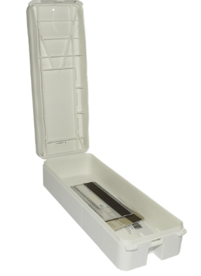
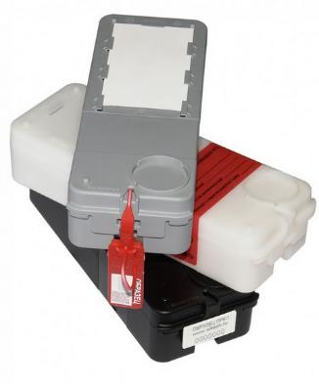
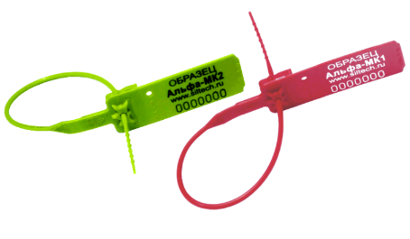
Приказом руководителя юридического лица назначаются лица, ответственные за хранение НС, ПВ и прекурсоров, допущенные к работе и устанавливается порядок хранения ключей от сейфов, металлических шкафов и помещений, а также используемых при опечатывании (пломбировании) печатей и пломбировочных устройств.
Ответственность за организацию хранения возлагается на руководителя юридического лица либо уполномоченное им должностное лицо.

Slide 30
Приказ Министерства здравоохранения РФ от 26 ноября 2021 г. N 1103н "Об утверждении специальных требований к условиям хранения наркотических и психотропных лекарственных средств, предназначенных для медицинского применения"

Slide 31
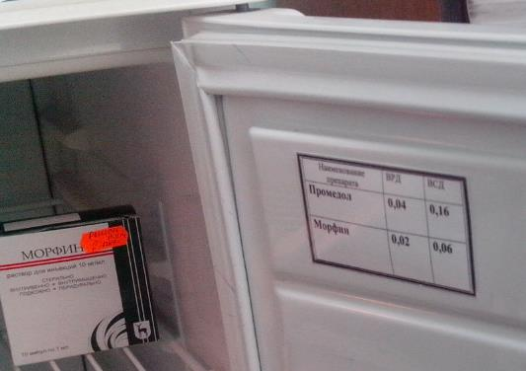
В аптечной организации или организации оптовой торговли лекарственными препаратами наркотические и психотропные лекарственные препараты для парентерального, внутреннего и наружного применения должны храниться раздельно, на отдельной полке или в отдельном отделении сейфа или металлического шкафа.
Хранение фармацевтических субстанций должно осуществляться в штангласах, помещенных в сейфы (металлические шкафы) с указанием высших разовых и высших суточных доз.
На внутренних сторонах дверей сейфов или металлических шкафов должны вывешиваться списки хранящихся наркотических и психотропных лекарственных препаратов с указанием их высших разовых и высших суточных доз.

Slide 32
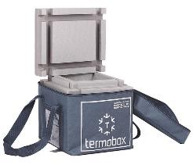
Хранение НС и ПВ, требующих защиты от высокой температуры
в помещениях 1-й, 2-й и 3-й категории - в запирающихся холодильниках (холодильных камерах) или в специальной зоне для размещения холодильников (холодильных камер), отделенной от основного места хранения металлической решеткой с запирающейся решетчатой дверью;
в помещениях 4-й категории, - в термоконтейнерах, размещенных в сейфах;
в местах временного хранения - в термоконтейнерах, размещенных в сейфах, либо в металлических или изготовленных из других высокопрочных материалов контейнерах, помещенных в термоконтейнеры
Места хранения НС и ПВ, требующих защиты от повышенной температуры, необходимо оборудовать приборами для регистрации температуры.
Требования к опечатыванию распространяются в том числе на холодильники (холодильные камеры, зоны).

Slide 33
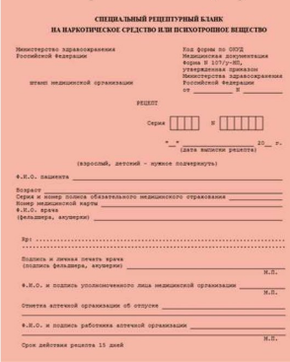
Отпуск наркотических и психотропных препаратов (ФЗ №3, ст. 25)
Аптечным организациям, медицинским организациям, запрещается отпускать НС и ПВ Списка II, по рецептам на ЛП, выписанные более 15 дней назад.
Выдача рецептов, содержащих назначение НС и ПВ, без соответствующих медицинских показаний или с нарушением установленных правил оформления запрещается и влечет уголовную ответственность.

Slide 34
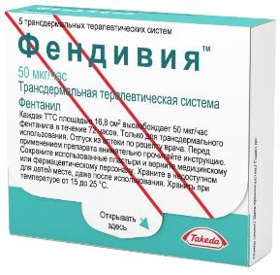
Отпуск наркотических и психотропных препаратов (ФЗ №3, статья 27)
Первичные упаковки и транспортная тара, в которую помещены НС и ПВ, должны исключать возможность их извлечения без нарушения целостности указанных упаковок.
Первичные упаковки и вторичные (потребительские) упаковки НС и ПВ Списка II и используемых в медицинских целях и (или) в ветеринарии, должны быть помечены двойной красной полосой.
В случаях несоответствия первичных упаковок и вторичных (потребительских) упаковок и маркировки НС и ПВ уничтожаются.
Запрещается требовать возврат первичных упаковок и вторичных (потребительских) упаковок, использованных в медицинских целях препаратов при выписке новых рецептов на ЛП, содержащие назначение НС и ПВ.

Slide 35
Отчетность по НС и ПВ
Юридические лица предоставляют:
квартальные отчеты о количестве каждого произведенного, изготовленного, ввезенного (вывезенного) НС, ПВ или их П,
отчет о деятельности за истекший календарный год с указанием количества каждого произведенного, изготовленного, ввезенного (вывезенного), реализованного либо использованного НС, ПВ или их П, по состоянию на 31 декабря отчетного года.
итоговые данные за год о производстве, об изготовлении, о ввозе (вывозе), реализации либо об использовании НС и ПВ.
Юридические лица обязаны ежемесячно проводить инвентаризацию и составлять баланс товарно-материальных ценностей.
Сведения о расхождениях в трехдневный срок после их обнаружения доводятся до сведения органов внутренних дел.
Любые операции, в результате которых изменяются количество и состояние наркотических средств и психотропных веществ, подлежат регистрации в специальных журналах лицами, на которых эта обязанность возложена приказом руководителя юридического лица. Указанные журналы хранятся в течение 5 лет (10 лет – на прекурсоры) после внесения в них последней записи.

Slide 36
Контрольные вопросы
Что такое наркотические средства, психотропные вещества, прекурсоры?
Что такое обращение НС и ПВ, отпуск, реализация?
В чем заключается государственная политика и монополия на оборот НС и ПВ?
Списки НС, ПВ и прекурсоров. Приведите примеры.
Списки сильнодействующих и ядовитых веществ. НПА. Примеры.
Хранение НС и ПВ. НПА. Категории помещений.
Оборудование и охрана помещений хранения НС и ПВ.
Отпуск НС и ПВ.
Какую отчетность необходимо оформлять по НС и ПВ?
Упаковка и маркировка НС и ПВ.

